Slide 1
Latency-Optimal Pyramid-based Joint Communication and Computation Scheduling for Distributed Edge Computing
汇 报 人： 胡陆莹
日 期： 2023.11.29
[1]Q. Chen et al., "Latency-Optimal Pyramid-based Joint Communication and Computation Scheduling for Distributed Edge Computing," IEEE INFOCOM 2023 - IEEE Conference on Computer Communications, New York City, NY, USA, 2023, pp. 1-10, doi: 10.1109/INFOCOM53939.2023.10228964.
Notes:
各位老师和同学大家好，今天给大家分享的是一篇今年发表在INFOCOM上的文章，题目是分布式边缘计算中基于时延最优金字塔的联合通信和计算调度

Slide 2
1
背景介绍
2
问题表述
目 录
3
解决方案
4
实验结果
5
总结
Notes:
主要分为以下五个部分进行介绍

Slide 3
背景介绍
研究背景
新兴应用低时延需求
边缘计算
分布式边缘计算
(DEC)
同时考虑计算分配和通信调度
丰富资源未充分利用
并行计算
Notes:
首先是研究背景部分。随着新兴应用对低时延通信服务的需求不断增加，越来越多的任务需要在离用户更近的网络边缘进行计算。目前有许多设备分布在网络边缘，通过无线方式相互连接，拥有丰富的计算资源，但是这些资源却没有得到充分的利用。因此，一种新的计算范式应运而生，叫做分布式边缘计算（Distributed Edge Computing）。这一计算模型融合了边缘计算和并行计算，可以将计算任务分配到多个边缘设备上进行协同并行计算，从而降低时延。传统的分布式并行计算方法主要关注计算量分配，而在本文中还考虑了无线通信网络的特点，比如无线链路之间的干扰以及它们可能具有不同的传输速率。也就是说，本文是在分布式边缘计算中同时考虑了计算分配和通信调度问题，以最小化时延（同时考虑计算分配和通信调度，这两个问题具有耦合性，最优的计算分配是依赖于最优的通信调度顺序的。）

Slide 4
背景介绍
研究背景
研究动机
研究重点
目标
最小时延联合通 信与计算调度 (MLCCS)问题
最小化时延
传输时间不固定
最优传输顺序调度
工作量不可任意分割
最优计算量分配
[2]X. Gong, "Delay-Optimal Distributed Edge Computing in Wireless Edge Networks," IEEE INFOCOM 2020 - IEEE Conference on Computer Communications, Toronto, ON, Canada, 2020, pp. 2629-2638.
Notes:
最近这篇文章[2]研究了最小时延联合通信和计算调度（MLCCS）问题。但是，这篇文章它存在两个假设，首先他假设通信时间是固定的且已知的，第二个就是假设计算任务的总工作量可以分割为任意小。这与实际场景的一般情况是不相符的。所以本文对不带上述假设的MLCCS问题进行了研究，也就是说，考虑每个设备的通信时间会随着其分配的工作量，和它的通信速率而动态变化，并且考虑工作量不可任意分割的情况。那么，如何得到最优的通信调度顺序以及如何高效地分配工作量是本文的研究重点。在此过程中最小化整体的时延。
最小时延联合通信和计算调度（Minimum Latency joint Communication and Computation Scheduling）问题。

Slide 5
背景介绍
主要工作
（1）定义了没有固定通信时间和任意可分割工作量的MLCCS问题，并证明了它是NP-hard问题。针对这类问题，提出了一种基于金字塔的计算模型，其近似比为1+δ。
（2）当工作量可以任意分割时，研究了基于金字塔的计算模型下设备的通信速率和通信调度顺序之间的关系。
（3）当工作量不能任意分割时，针对MLCCS问题，提出了一种近似比为2·(1+ δ)的近似任务分配算法。
（4）通过仿真实验验证了所提出的算法在时延方面的优势。
Notes:
这篇文章的主要工作，首先对这个问题进行了定义并证明它是一个NP-hard问题。然后提出了一种基于金字塔的计算模型，当工作量可以任意分割时，对设备具有相同通信速率和不同通信速率下的调度顺序进行了研究，当工作量不能任意分割时，提出了一种近似任务分配算法。并进行了仿真实验，验证了所提出的算法在时延方面的优势。文章中证明了所提算法得到的近似解是小于最优解乘以某个特定值的，这个值就是近似比。

Slide 6
1
背景介绍
2
问题表述
目 录
3
解决方案
4
实验结果
5
总结

Slide 7
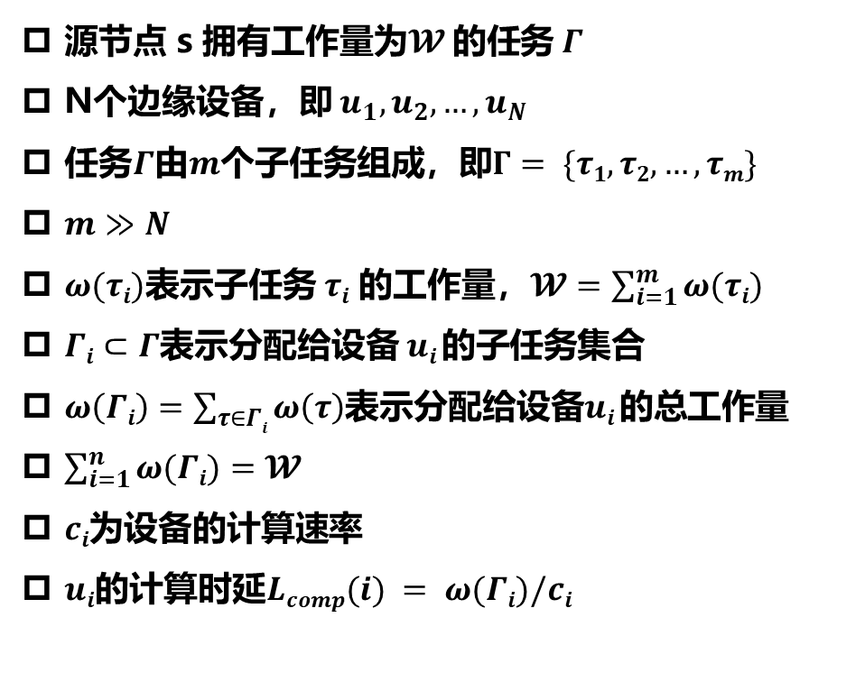
问题表述
网络模型
s
源节点 s 拥有工作量为$𝓦$的任务 $Γ$
N个边缘设备，即 $u_{1},u_{2}, …,u_{N}$
任务$Γ$由$m$个子任务组成，即$Γ= \{τ1, τ2,…,τm\}$
$m≫N$
$ω(τi)$表示子任务$τi$ 的工作量，$𝓦=\sum_{i=1}^{m}{ω(τi)}$
$Γi⊂Γ$表示分配给设备$ui$的子任务集合
$ω\left(Γi\right)=\sum_{τ∈Γi}{ω\left(τ\right)}$表示分配给设备$ui$的总工作量
$\sum_{i=1}^{n}{ω(Γi)}=𝓦$
$ci$为设备的计算速率
$ui$的计算时延$Lcomp(i) = ω(Γi)/ci$
前向通信
u₁
…
u_{i}
…
u_{n}
后向通信
s
每个节点代表一次计算
每个有向边代表一次通信
Notes:
如图所示，它的模型中，有一个用户，就是图中的源节点S，它有一个很大的任务，需要分配给N个边缘设备处理，每个节点计算完之后再把结果返回给用户。源节点首先需要将数据传输到每个设备$ui$，这被称为前向通信；设备$ui$完成计算后，需要将结果传回源节点s，这称为后向通信。假设有N个边缘设备。。。。。。。这个子任务体现出任务分割是固定的，比如这里m个它就不能再任意分成更小的任务。$m≫N$就是说每个设备是可以被分配到多个任务的。

Slide 8
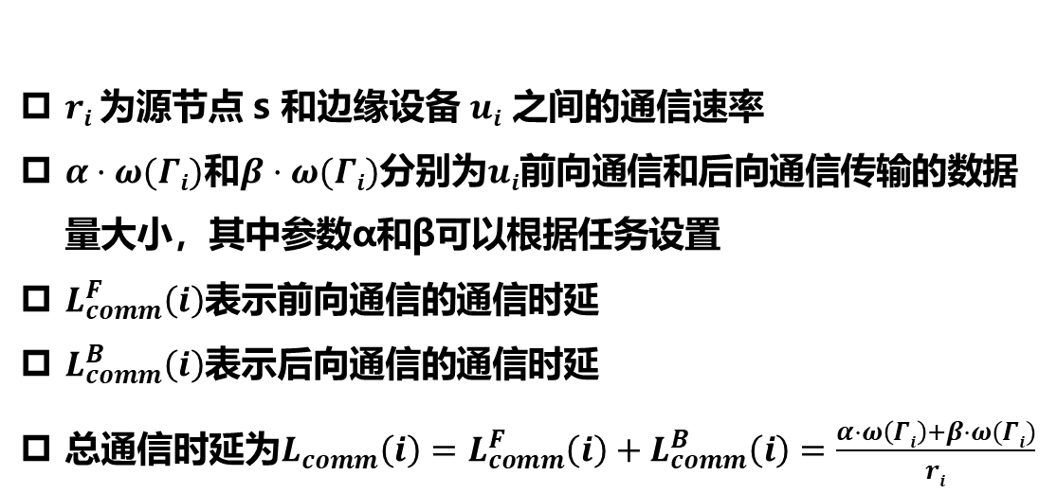
问题表述
网络模型
s
$ri$ 为源节点 s 和边缘设备 $ui$ 之间的通信速率
$α·ω(Γi)$和$β·ω(Γi)$分别为$ui$前向通信和后向通信传输的数据量大小，其中参数α和β可以根据任务设置
$L_{comm}^{F}\left(i\right)$表示前向通信的通信时延
$L_{comm}^{B}\left(i\right)$表示后向通信的通信时延
总通信时延为$L_{comm}^{}\left(i\right)=L_{comm}^{F}\left(i\right)+L_{comm}^{B}\left(i\right)=\frac{α·ω\left(Γi\right)+β·ω(Γi)}{ri}$
前向通信
u₁
…
u_{i}
…
u_{n}
后向通信
s
每个节点代表一次计算
每个有向边代表一次通信
Notes:
比如图像分类任务，用户向边缘设备传输大量的图片数据，但最后只用返回一个分类结果，那么α就可以设置得大一些，β就相对小一些。
根据这个通信时延的定义，可以知道本文考虑的是发送时延（传输时延）
发送时延：发送数据帧所需要的时间。从发送第一个比特算起，到最后一个比特发送完所需的时间。
网络中的总时延=发送时延+传播时延+排队时延+处理时延

Slide 9
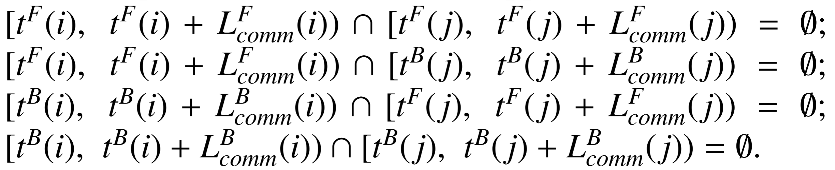
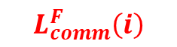
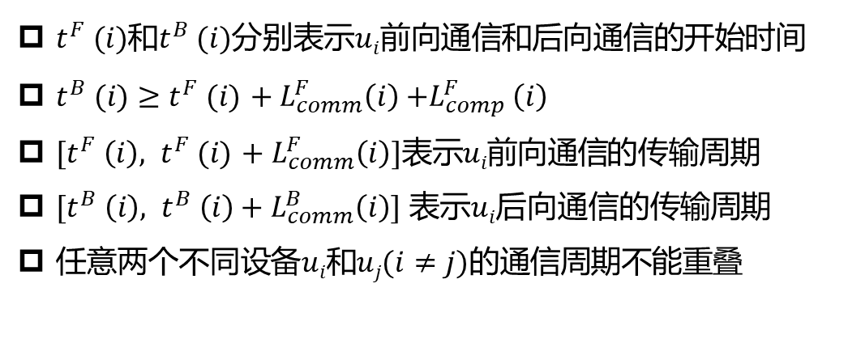
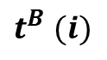
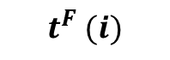
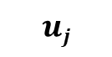
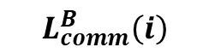
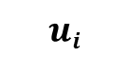

问题表述
网络模型
$$uj$$
$$ui$$
$$L_{comm}^{F}\left(i\right)$$
$$Lcomp(i)$$
$$L_{comm}^{B}\left(i\right)$$
$$t^{F} (i)$$
$$t^{B} (i)$$
Communication Time
Computation Time
$t^{F} (i)$和$t^{B} (i)$分别表示$ui$前向通信和后向通信的开始时间
$t^{B} (i)≥t^{F} (i)$ ${+ L}_{comm}^{F}\left(i\right){+L}_{comp}^{F}\left(i\right)$
$[t^{F} \left(i\right), t^{F} (i)$ ${+ L}_{comm}^{F}\left(i\right)]\text{表示}ui\text{前向通信}$的传输周期
$[t^{B} \left(i\right), t^{B} \left(i\right)+L_{comm}^{B}\left(i\right)]$ 表示$ui$后向通信的传输周期
任意两个不同设备$ui$和$uj(i≠j)$的通信周期不能重叠
Notes:
这个网络模型中还考虑了设备之间的干扰问题。先看这个图，我们先看这一个设备，这条相当于这个设备完成任务的时间线，其中黄色部分代表，蓝色部分代表。
$t^{F} (i)$和$t^{B} (i)$分别表示$ui$前向通信和后向通信的开始时间
由于后向通信只有在计算完成后才能开始，所以有：
由于无线传输之间的干扰，在任何时间t，只有一个设备可以从用户发送或者接收数据，这意味着任意两个不同设备的通信周期不能重叠。文章以两个集合的交集为空来表示。

Slide 10
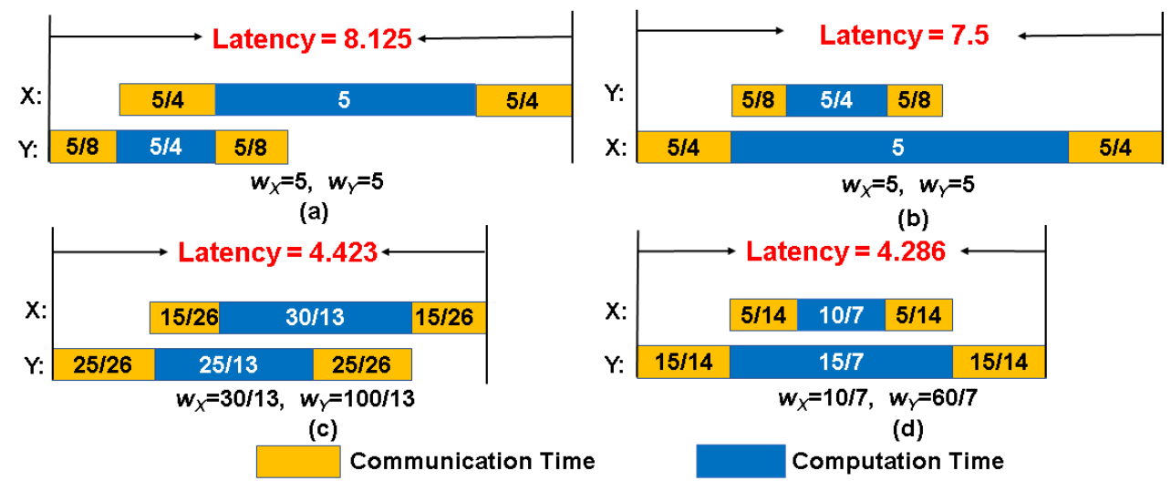
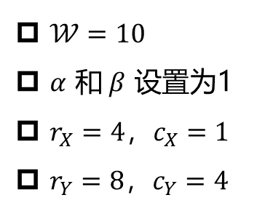
问题表述
分布式边缘计算示例
在设备X 和 Y 之间均匀分配工作量，不同调度顺序下的时延相差较大。
$𝒲=10$
$α$ 和$β$ 设置为1
$r_{X}=4，c_{X}=1$
$r_{Y}=8，c_{Y}=4$
设备X 和 Y正向通信调度顺序相同，即使获得了每个设备的最优工作量，但不同的向后通信调度顺序也会导致不同的时延。
强调了通信调度顺序对整体时延的影响
Notes:
便于大家理解，这里举了个例子。假设源节点拥有总工作量为10的任务，并尝试将其分配给周围两个设备X和Y。它们的计算速率和通信速率分别设置为rX = 4，cX = 1和rY = 8，cY = 4，α和β设置为1。如图1(a)和图1(b)所示，首先在X和Y之间平均分配工作量(即wX = 5, wY = 5)，可以看到在不同调度顺序下的他们的总时延相差较大。在图1(c)和图1(d)所示，正向通信调度顺序相同的情况下，即使获得了每个设备的最优工作量，但不同的向后通信调度顺序也会导致不同的时延。举这个例子是想强调了通信调度顺序对整体时延的影响，所以后面对调度的顺序进行了研究。

Slide 11
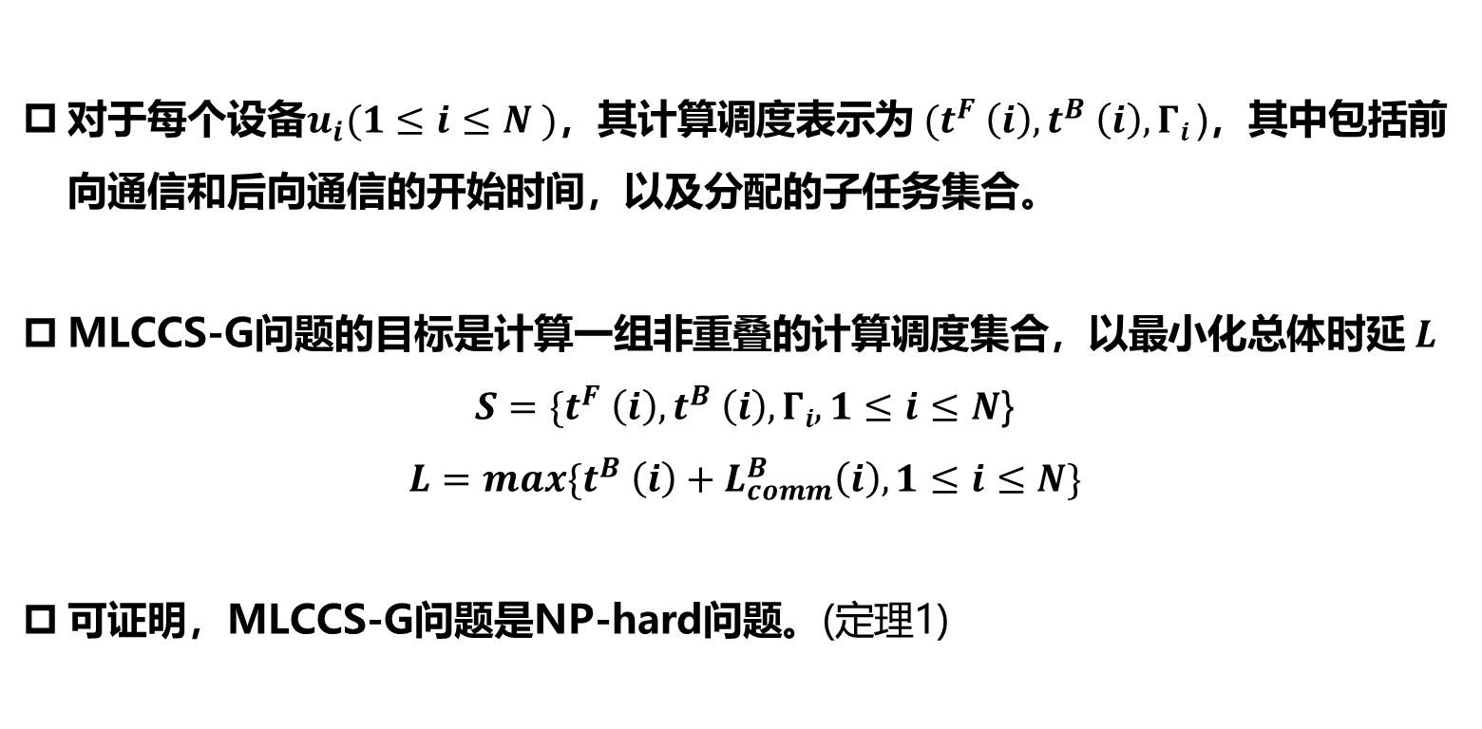
问题表述
问题定义
对于每个设备$u_{i}(1≤i≤N )$，其计算调度表示为 ${(t}^{F} \left(i\right),t^{B} \left(i\right),Γi$)，其中包括前向通信和后向通信的开始时间，以及分配的子任务集合。
MLCCS-G问题的目标是计算一组非重叠的计算调度集合，以最小化总体时延 $L$
${S=\{t}^{F} \left(i\right),t^{B} \left(i\right),Γi,1≤i≤N$}
$${L=max\{t}^{B} \left(i\right)+L_{comm}^{B}\left(i\right),1≤i≤N\}$$
可证明，MLCCS-G问题是NP-hard问题。(定理1)
Notes:
在对问题定义之前，本文先给出了计算调度的定义。对于。。。。MLCCS-G问题的目标是计算一组非重叠的计算调度集合 S = {(tF(i), tB(i),Ti)，1 ≤ i ≤ N}，以最小化总体时延 L。其中，L 被定义为所有设备的后向通信完成时间与其通信时延的最大值，其实就是最后一个设备完成任务的时间。
没有固定通信时间和任意可分割工作量的通用模型（MLCCS-G）

Slide 12
1
背景介绍
2
问题表述
目 录
3
解决方案
4
实验结果
5
总结
Notes:
这一问题很难直接解决，下面介绍文章给出的解决方案
对于MLCCS-G问题，需要解决向各个设备分配子任务和计算通信调度顺序的耦合问题，

Slide 13
解决方案
基于金字塔的分配调度(PAS)算法
基于金字塔的计算模型
近似任务分配算法
最优通信调度
子任务分配给每个设备
最优计算分配
Notes:
本文提出了一种基于金字塔的分配调度算法来解决上述问题。下面首先介绍一种基于金字塔的计算模型，然后基于这样的模型，得到每个设备的最佳通信调度顺序并计算出分配的最优工作量。最后，我们将介绍一种近似任务分配算法，将子任务分配给每个设备，使其分配到的工作量接近于计算得到的最优工作量。(Pyramid-based Assigning and Scheduling (PAS) algorithm)

Slide 14
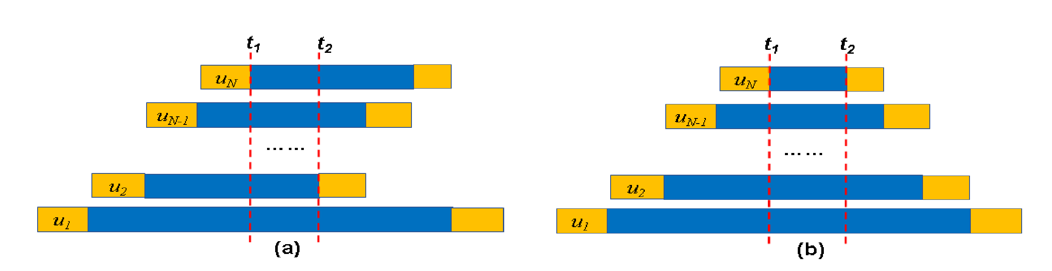
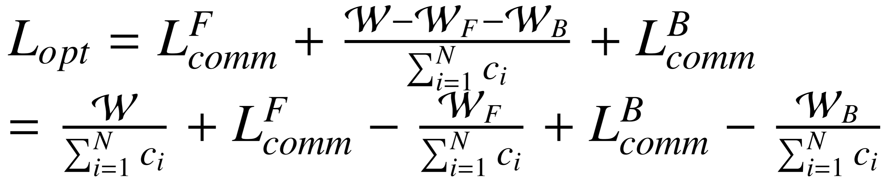
解决方案
基于金字塔的计算模型
设$L_{opt}$为最优时延，$W_{F}$ 和 $W_{B}$分别表示所有设备在向前和向后通信过程中完成的总工作量。
金字塔计算模型定义为如图(b)所示的分布式计算模型，其中:
每个设备的前向通信调度早于所有设备的后向通信;
任意两个前向通信之间存在非空闲时间;（引理1）
后向通信的调度顺序与前向通信的调度顺序相反。
前向通信
后向通信
在所有的后向通信之前，先调度每个设备的前向通信对降低整体的时延是最优的^{[2]}。
[2]X. Gong, "Delay-Optimal Distributed Edge Computing in Wireless Edge Networks," IEEE INFOCOM 2020 - IEEE Conference on Computer Communications, Toronto, ON, Canada, 2020, pp. 2629-2638.
Notes:
考虑工作量W可以任意分割的场景。先对一般情况进行分析，如图3(a)所示，这里引用了文章2当中的一个结论,在所有的向后通信之前，先调度每个设备的向前通信是最优的。设Lopt为最优时延，由三部分[1]组成,首先是所有设备前向通信的总时延，加上后向通信的总时延，中间这一段是计算是时延。第一项是不变的，需要做的是最小化后面这两项。
文章里说，一种调度顺序能使前向通信的这部分时延减少，那么以相反顺序调度后向通信，它的时延也会减少。我理解的是，在文章后面介绍到，前向通信的调度顺序是由通信速率降序排序得到的，将通信速率高的设备放在前面，它耗费的通信时延少，所以后面设备就有更多的时间进行计算，由于后向通信与前向通信的速率一样，所以对称过来，如图b，后向通信的调度顺序与前向通信相反。可以减少时延。而一个设备的前向通信和后向通信速率一样的，所以它俩具有对称性。
基于以上观察，可将金字塔计算模型定义如下，第一条和第三条刚才解释了，这个第二条，也很好理解，就是在优化时延的过程中，空闲时间越少越好。这个存在非空闲时间，意思是两个通信时间段之间，设备处于活动状态，一定有计算或者通信活动正在进行。
最优的情况就是像图中这样，一次通信结束下一次通信就接着开始，这样能保证时间得到最大程度的利用。受此启发，就得到了金字塔计算模型。后面的描述中，为简便起见，将正向通信的调度顺序称为金字塔计算模型的调度顺序。

Slide 15
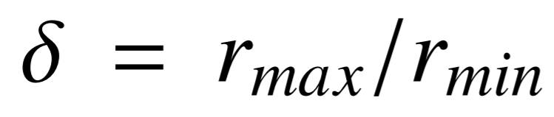
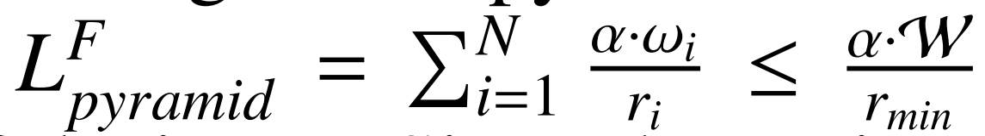
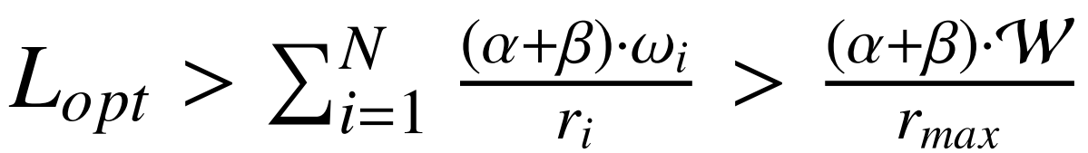
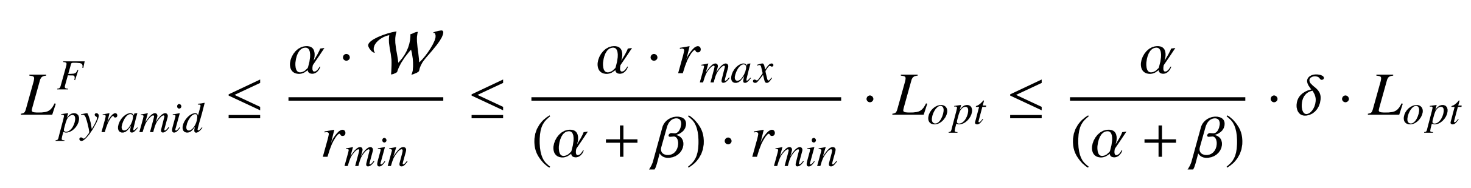
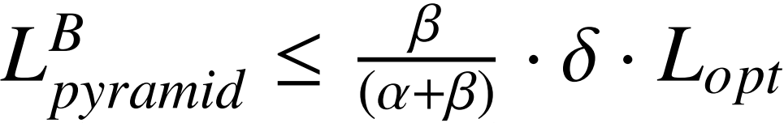
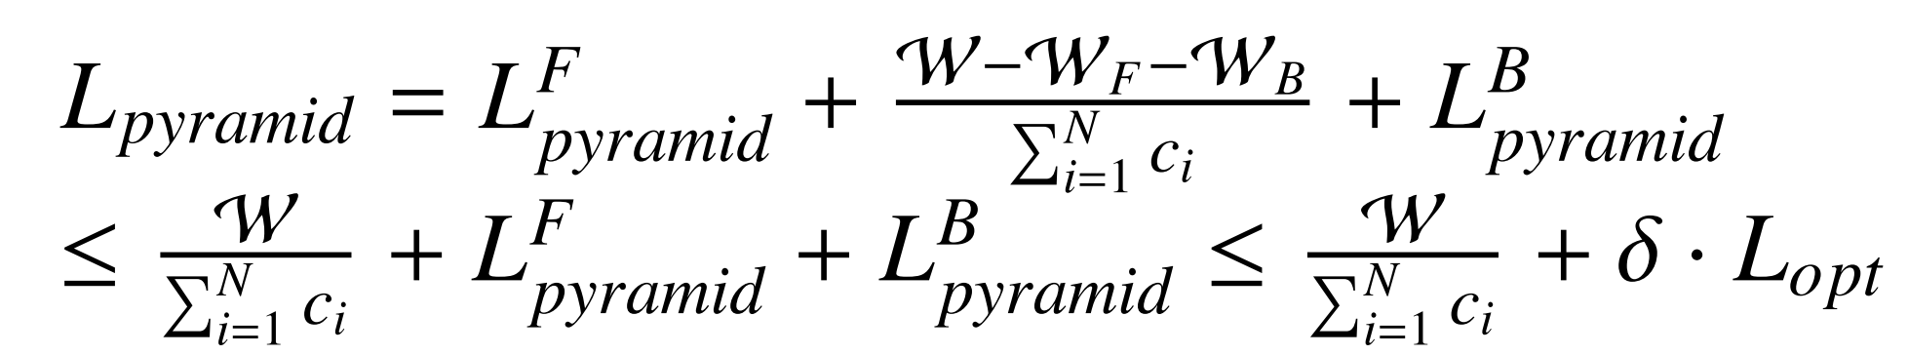
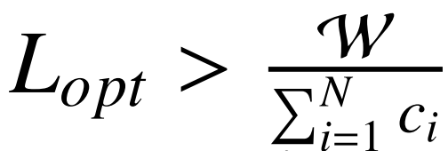
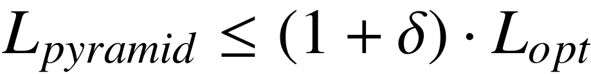
解决方案
基于金字塔的计算模型
证明基于金字塔计算模型下的最优时延$L_{pyramid}$，最多为$(1+δ)·L_{opt}$。（定理2）
总通信时延
前向通信总时延
后向通信总时延
总计算时延
Notes:
然后这一步分是证明基于金字塔的计算模型，它所得到的时延存在一个上界，就是这个比值就是近似比。最大通信速率和最小通信速率的比值。最优时延Lopt必须大于总通信时延。前向通信的总时延是大于前向通信时间内的总计算量除以最小通信速率。最优时延Lopt必须大于总通信时延，因为最优时延还会包括计算时延。由于后向通信的调度顺序与前向通信的调度顺序相反，所以后向通信的总时延为这个。进一步可以得到它是小于这个的，最终可以得到

Slide 16
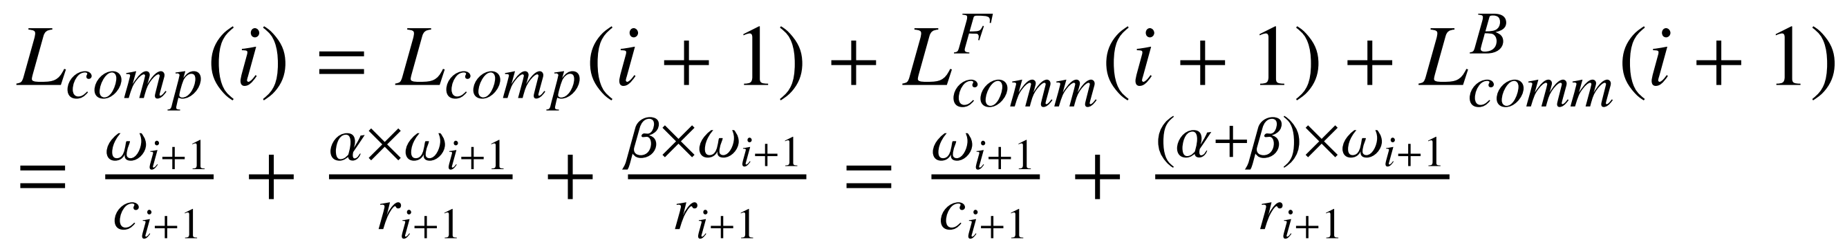
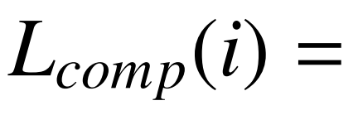
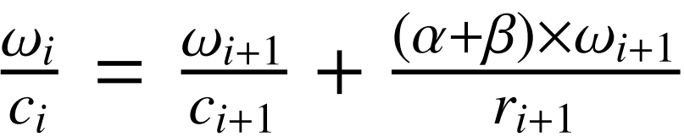
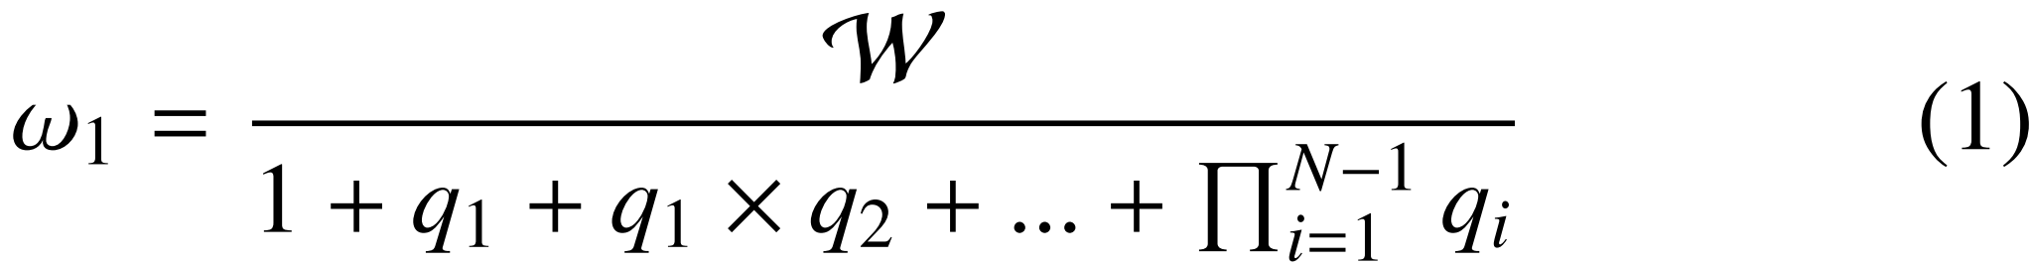
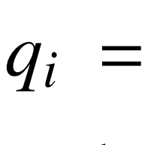
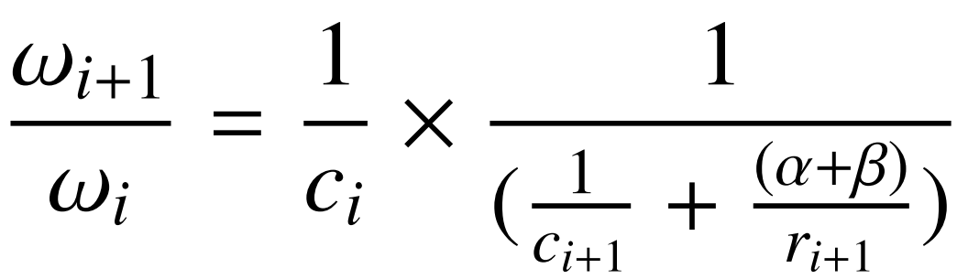
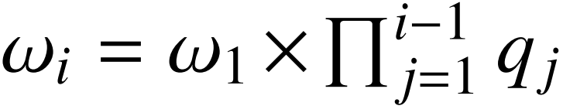
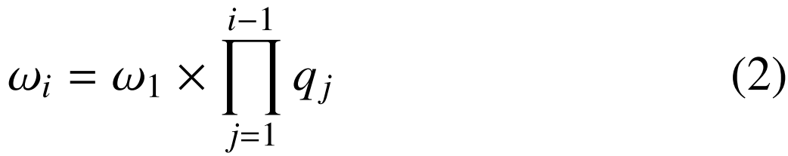
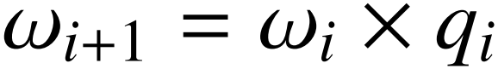
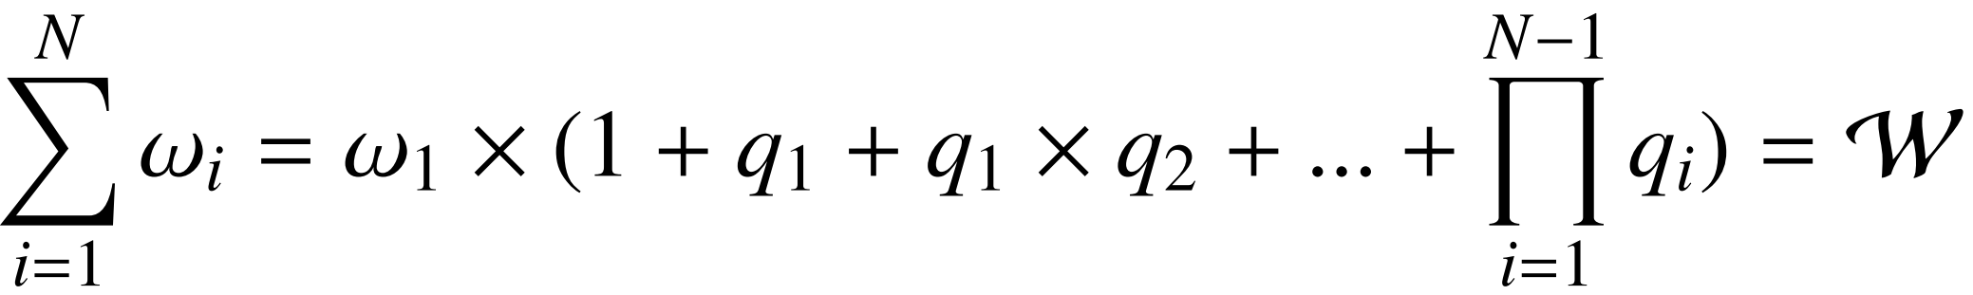
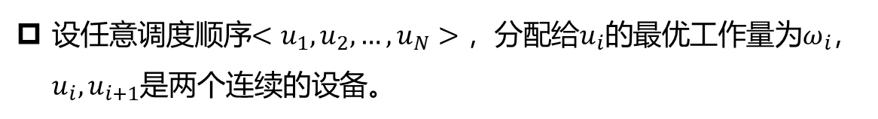
解决方案
金字塔计算模型下的最优工作量分配
设任意调度顺序${<u}_{1},u_{2}, …,u_{N}>，$分配给$u_{i}$的最优工作量为$ω_{i}$，$u_{i},u_{i+1}$是两个连续的设备。
Notes:
这一部分就是介绍在金字塔计算模型下的如何计算分配给每个设备的最优工作量。设< u1, u2，…， uN >是金字塔计算模型下的任意调度顺序，令ωi表示该调度顺序下分配给设备ui的最优工作量,ui和ui+1是两个连续的设备，并且ui安排在ui+1之前。在金字塔模型中，最优的情况就是两个设备之间不存在空闲时间，可以得到，ui的计算时延Lcomp(i)等于ui+1的正向通信、计算过程和向后通信的时延之和。得到:为简便起见，设qi。其中ω1是第一个设备的工作量，对于每个设备ui (i > 1)，计算其最优工作量:\Q1q2是确定调度顺序之后才能进行计算的，所以后面对调度顺序进行了研究。（由上式(1)(2)可知，金字塔计算模型下的最优延迟只需找到最优调度顺序即可。）

Slide 17
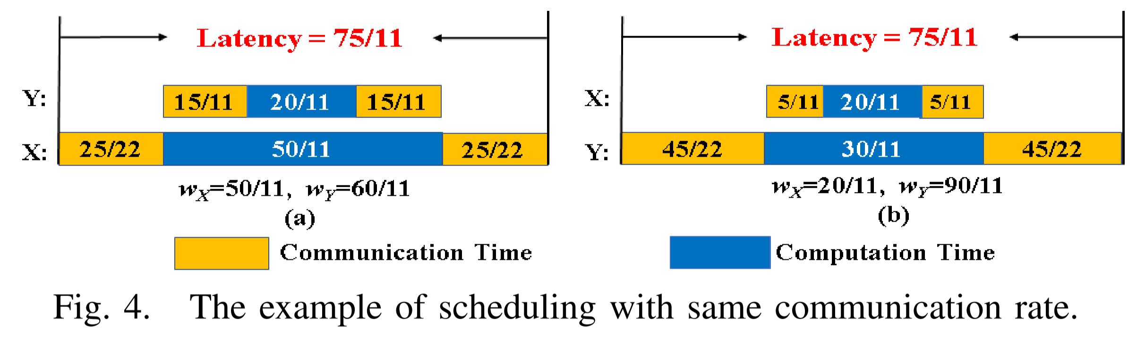
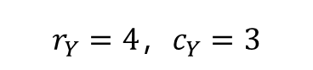
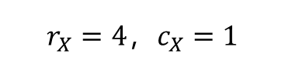
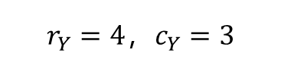
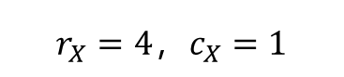
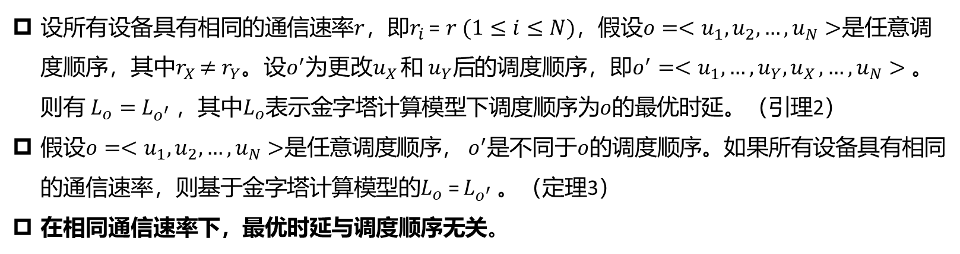
解决方案
相同通信速率下的最优调度顺序
$$r_{Y}=4，c_{Y}=3$$
$$r_{X}=4，c_{X}=1$$
$$r_{X}=4，c_{X}=1$$
$$r_{Y}=4，c_{Y}=3$$
设所有设备具有相同的通信速率$r$，即$r_{i}$ = $r (1≤i≤N)$，假设${o=<u}_{1},u_{2}, …,u_{N}>$是任意调度顺序，其中$r_{X}$ $≠$ $r_{Y}$。设$o^{′}$为更改$u_{X}$ 和 $u_{Y}后$的调度顺序，即${o^{′}=<u}_{1},{…,u_{Y},u}_{X}, …,u_{N}>。$则有 $L_{o}=$ $L_{o^{′}}$，其中$L_{o}$表示金字塔计算模型下调度顺序为$o$的最优时延。（引理2）
假设${o=<u}_{1},u_{2}, …,u_{N}>$是任意调度顺序， $o^{′}$是不同于$o$的调度顺序。如果所有设备具有相同的通信速率，则基于金字塔计算模型的$L_{o}$= $L_{o^{′}}$。（定理3）
在相同通信速率下，最优时延与调度顺序无关。
Notes:
我们首先考虑所有设备共享相同通信速率的情况。例如，如图 4 所示，有两个设备，通信速率相同 rX = rY = 4，计算速率不同 cX = 1，cY = 3。总工作量设置为 10。然后以不同的顺序调度这两个设备。在这种情况下，前面所说的方法可以计算出各设备在不同调度顺序下的最优工作量，结果分别如图4(a)和图4(b)所示。可以发现，无论我们使用哪种调度顺序，尽管它们的计算能力不同，但总能获得相同的最优时延75/11。结论就是在相同通信速率下，最优时延与调度顺序无关。
它这个结论是通过引理2和定理3得到的，就是先证明了两个通信速率相同计算速率不同的设备，交换调度顺序，总体时延不会发生变化。然后进一步得到，任意调度顺序下，具有相同通信速率的设备在金字塔模型下得到的最优时延相等。
可解释：在通信速率相同的情况下，设备的总通信时延是一样的。主要关注计算时延，如果先调度计算速度较高的设备，即图4(b)中的设备Y，由于它计算的速度较快能完成大量的工作，在它后面设备计算的时间少一些也没事。相反，若果把计算速度较低的设备放在前面，即图4(a)中的设备X，即使完成速度较慢，但可以后面计算速度较高的设备拥有更多的计算时间。实现通信延迟和计算延迟之间的平衡。

Slide 18
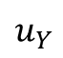
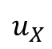
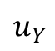
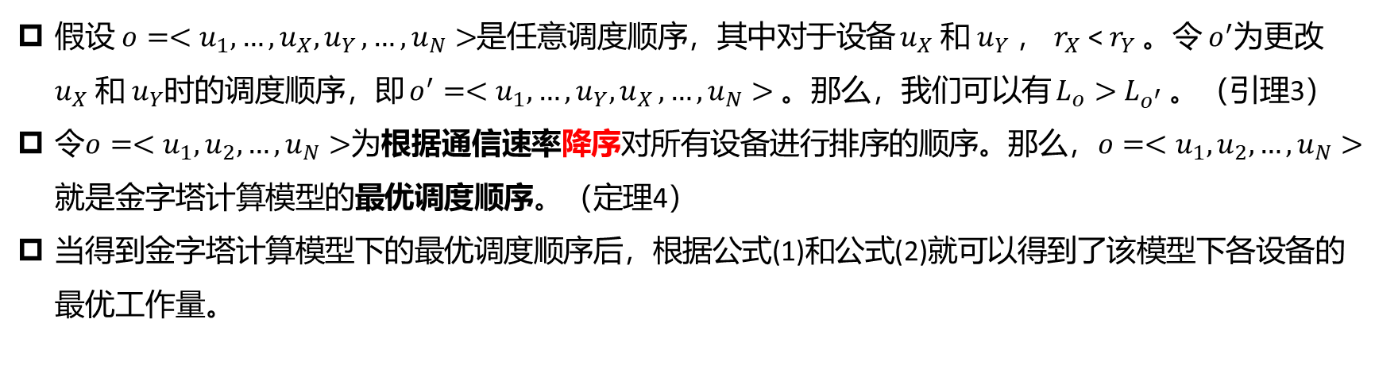
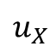
解决方案
任意通信速率下的最优调度顺序
$$u_{Y}$$
$$u_{X}$$
$$u_{X}$$
$$u_{Y}$$
假设 ${o=<u}_{1},{…,u_{X},u}_{Y}, …,u_{N}>$是任意调度顺序，其中对于设备 $u_{X}$ 和 $u_{Y}$， $r_{X}$ < $r_{Y}$。令 $o^{′}$为更改 $u_{X}$ 和 $u_{Y}$时的调度顺序，即 ${o^{′}=<u}_{1},{…,u_{Y},u}_{X}, …,u_{N}>$。那么，我们可以有 $L_{o}>$ $L_{o^{′}}$。（引理3）
令${o=<u}_{1},u_{2}, …,u_{N}>$为根据通信速率降序对所有设备进行排序的顺序。那么，${o=<u}_{1},u_{2}, …,u_{N}>$就是金字塔计算模型的最优调度顺序。（定理4）
当得到金字塔计算模型下的最优调度顺序后，根据公式(1)和公式(2)就可以得到了该模型下各设备的最优工作量。
Notes:
接下来，我们将介绍当设备具有不同的通信速率时，如何获得最优调度顺序。看图中的例子，一开始设备X是设备Y的前一个设备，如果现在更早调度通信速率较高的Y设备，那么这部分的通信时延将会减少。这意味着在基于金字塔的计算模型下，设备Y之后的设备可以获得更多的计算时间。基于这个观察，作者证明了如果将通信速率高的设备放置在比通信速率低的设备更早的位置，可以减少延迟，并且可以将所有设备按照通信速率的降序排序，得到最优的调度顺序。
当得到金字塔计算模型下的最优调度顺序后，根据公式(1)和公式(2)就可以得到了该模型下各设备的最优工作量。该证明可以遵循引理2的证明，但由于篇幅限制，此处略去
在整体时延相同的情况下，下面这种设置所能计算的总工作量是更多的。在总工作量一样的情况下，上面这种设置比下面所花费的时延更长。所以，金字塔计算模型下的的最优调度顺序就是根据根据通信速率降序对所有设备进行排序的顺序。

Slide 19
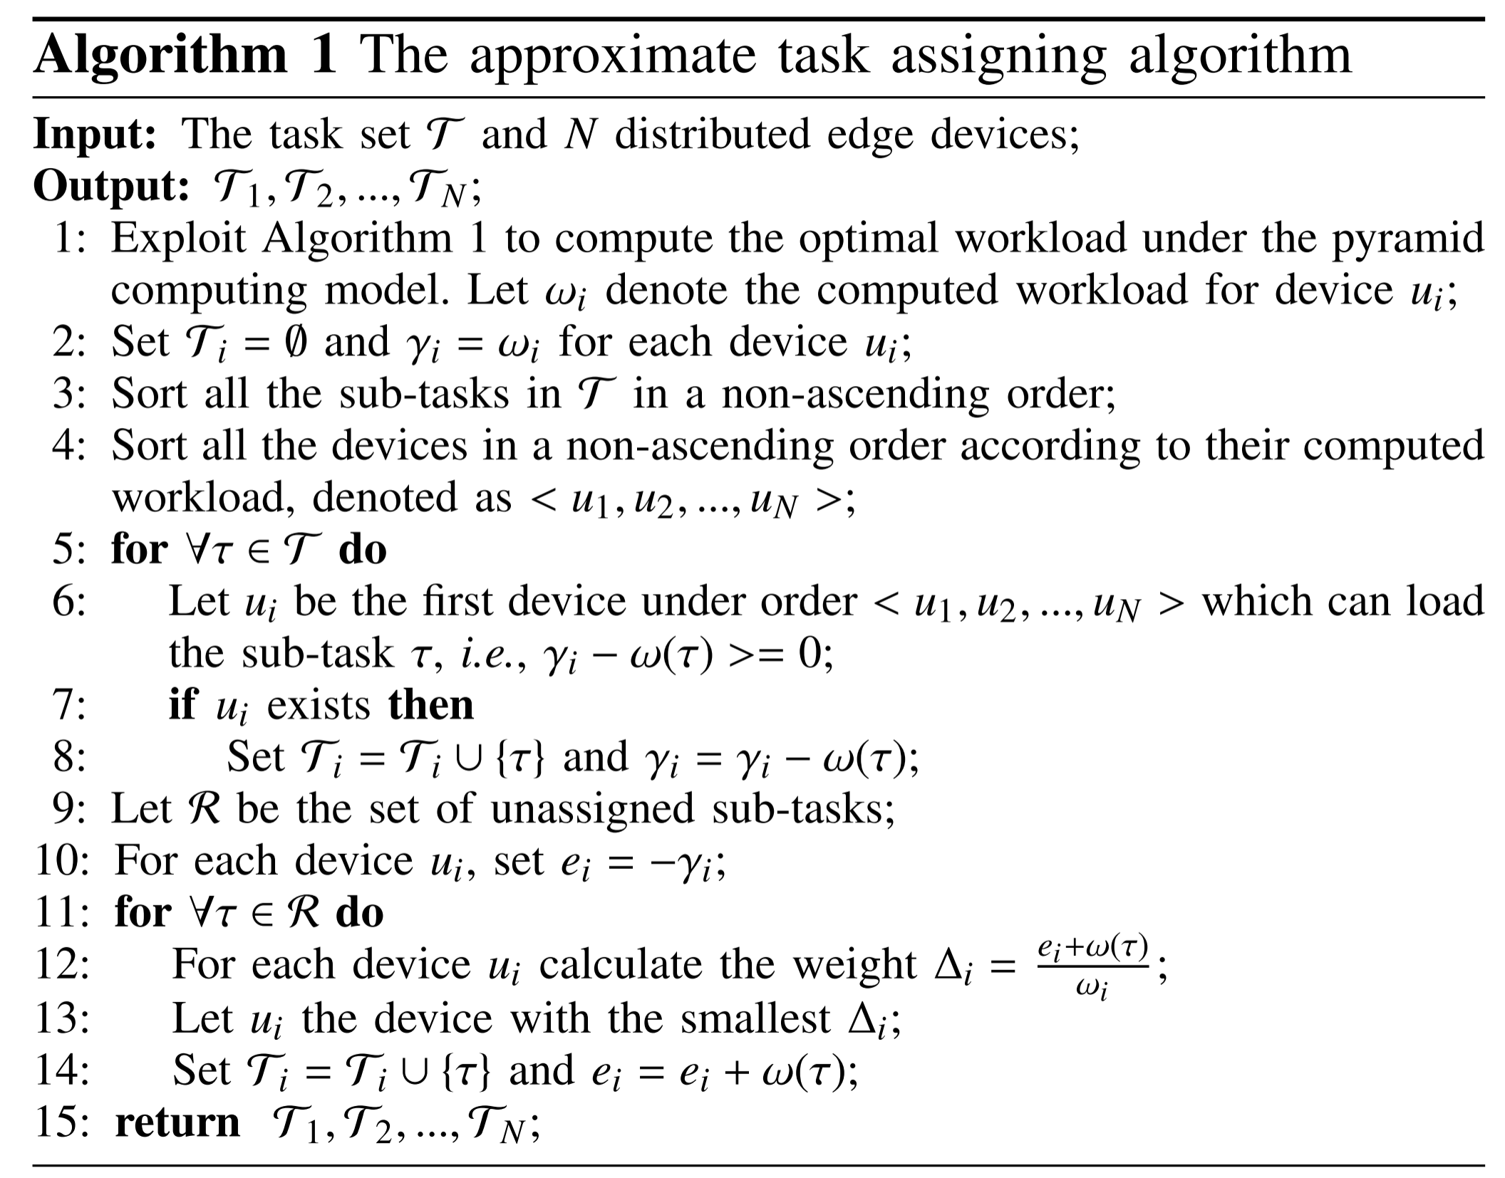
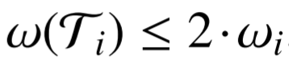
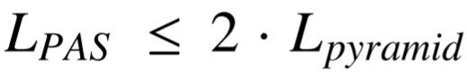
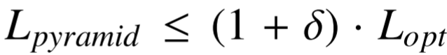
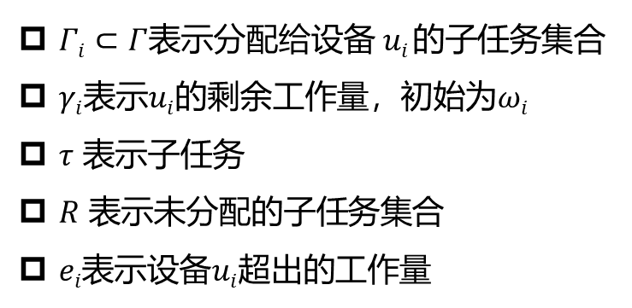
解决方案
近似任务分配算法
$Γi⊂Γ$表示分配给设备$ui$的子任务集合
$γi$表示$ui$的剩余工作量，初始为$ωi$
$τ$ 表示子任务
$R$ 表示未分配的子任务集合
$ei$表示设备$ui$超出的工作量
（定理6）
（定理7）
Notes:
前面只是计算了每个设备所分配到的工作量，但是还没有确定把哪些任务分配给哪个设备。接下来，将介绍如何将任务 T = {τ1, τ2, ..., τm} 分配给边缘设备，使其其分配的子任务的工作量总和接近其计算的最优工作量。该算法主要工作如下。1使用金字塔计算模型计算出每个设备的最优负载。2这里$Γi⊂Γ$表示分配给设备$ui$的子任务集合,$γi$表示$ui$的剩余工作量，初始为$ωi 。$3将T中的所有子任务根据它们的工作量降序排序。4根据设备计算的工作量对所有设备进行降序排序，注意这个分配子任务的顺序跟上一节（按照通信速率降序排序）得到的调度顺序是不一样的。
接下来对于每个子任务τ∈T,找到顺序为< u1, u2，…中第一个可以承载子任务τ的设备。即γi−ω(τ) >= 0。就是说这个设备剩余的工作量是大于该子任务所需的工作量。如果设备存在，则将子任务添加到设备ui的任务集合中，并且减去相应的工作量。否则，忽略子任务τ。
如果任务可以任意分割，所有的子任务都可以分配，并且满足每个设备分配的工作量正好等于计算出的最优负载。但本文假设任务不可任意分割，接下来处理剩下的子任务。​$Δi$意味着如果一个设备被分配的工作量远远大于$ωi$，那么它的权值也会很大。所以最好选择权值最小的设备。如果满足也和前面一样的操作。。。。最后返回分配给每个任务的子任务集合。
完整的基于金字塔的分配和调度（PAS）算法已经介绍完毕。文章还证明了，所提出的PAS算法对于MLCCS-G问题的近似比为2·(1+δ).

Slide 20
1
背景介绍
2
问题表述
目 录
3
解决方案
4
实验结果
5
总结

Slide 21
实验结果
实验设置
算法 | 描述
OCO-OCA | 文献[2]中的方法
EA | 设备之间平均分配工作量的方法
CA | 基于计算速率的工作量分配方法
TA | 基于通信速率的工作量分配方法
PAS | 基于金字塔的分配和调度算法
Parallelogram | 基于平行四边形的计算模型
-R | 随机调度顺序
-C | 基于计算速率的调度顺序
-T | 基于通信速率的调度顺序
设备数量为1~50
工作量为1000
参数为α=0.5，β=0.1
通信速率和计算速率为10~60
Notes:
在实验中，我们主要关注每种方法的完成延迟的性能。仿真中，设备数量设置为1~50，工作量设置为1000，参数设置为α=0.5，β=0.1，通信速率和计算速率设置为10~60。

Slide 22


实验结果
不同调度顺序下的性能
设备的通信速率相同，并随机改变它们的计算速率
所提出的 PAS 方法平均减少了近 40% 的延迟
在相同通信速率下，最优时延与调度顺序无关
设备的通信速率不同
在工作量分配中考虑设备通信能力的重要性
Notes:
首先，我们展示了每种方法在不同调度顺序下的性能。这里的横坐标分别是，纵坐标是。看如图6（a）首先观察到的是，所提出的PAS方法的延迟比现有方法的时延要小,平均减少了近 40% 的延迟。我们还可以发现，所提出的PAS方法在不同的调度顺序下，的性能是相同的。验证了之前所说的，在相同通信速率下，最优时延与调度顺序无关。如图6（b）所示，当设备数量增加时，其他方法的延迟首先减少，然后当我们继续增加设备数量时，延迟甚至增加。这主要是由于如果不考虑设备之间的干扰来分配工作量，则设备之间可能会发生通信冲突，需要等待，导致空闲时间增加。相反，所提出的 PAS 方法可以很好地利用设备增加的计算能力，通过考虑通信延迟来分配工作量，进一步减少时延。图7为不同通信速率下各方法的完成工作的时延。可以看到在这种情况下,PAS根据设备的通信速率来安排通信顺序比PASR随机和PASC计算速率性能好得多。并且发现在设备数量较大的情况下,这些根据计算速率来分配工作量的算法性能很差。进一步说明了分布式边缘计算在工作量分配中考虑设备通信能力的重要性。

Slide 23

实验结果
基于金字塔的计算模型的性能
平行四边形模型：前向通信调度顺序与后向通信的调度顺序相同。
前向通信和后向通信可能冲突。
Notes:
为了证明基于金字塔的计算模型的有效性，我们将其与基于平行四边形的计算模型进行比较。平行四边形模型就是说它的前向通信调度顺序与后向通信的调度顺序相同，每个设备的工作量的计算与PAS中一样。(随机调度顺序，基于计算速率的调度顺序，基于通信速率的调度顺序。)首先可以看到，与基于平行四边形的计算模型相比，基于金字塔的计算模型的延迟要小得多。主要是由于平行四边形模型中存在较多的干扰。后面设备的前向通信和后相通信可能冲突。所提出的PAS方法可以有效地分配工作量和调度通信，以利用增加的计算能力，这证明了基于金字塔的计算模型的优越性能。

Slide 24


实验结果
不可任意分割工作量下的性能
对于基线方法，我们在计算出每个设备的工作量后，尝试使用first-fit调度方法将子任务分配给每个设备。
所提出的 PAS 方法平均减少了近 50% 的延迟。
PAS-O表示工作量可以任意分割。
利用尽可能多的设备进行分布式边缘计算并不总是最佳的。
Notes:
然后，评估了当工作负载不能任意分割时所提出方法的性能。对于基线方法。。。first-fit调度方法，任务分配给第一个满足执行要求的设备，而不是找到最适合的设备。如图9所示提出的 PAS 方法的性能比基线方法好得多,平均减少了近 50% 的延迟。
图9(b)，当增加设备数量时，其他方法的时延先减少然后又增长，而所提出的 PAS 方法时延减少变缓。这表明利用尽可能多的设备进行分布式边缘计算并不总是最佳的。
图10比较了我们改变设备的计算速率和参数α和β值时的延迟。注意，参数α和β实际上与通信延迟有关。较大的值将导致更多的通信延迟。这就是为什么在图10(b)中，每种方法的延迟都增加了。我们还可以发现，所提出的PAS方法的延迟与PASO方法的延迟非常接近，就是说，提出的这个算法即使在工作量不能任意分割，也能高效地分配任务，使时延减小。

Slide 25

实验结果
实验平台
除了仿真结果之外，我们还在测试台实验中进行了两个真实案例研究，其中我们使用 5 个树莓派 (Raspberry Pi 4B) 作为边缘设备，通过 Wi-Fi连接到笔记本电脑作为用户。
如图 5 所示，它们配备了 4 核 ARM Cortex -A72@1.5GHz 处理器和 4G RAM。
Notes:
进行了两个案例研究来证明所提出的算法在实际应用中的性能。

Slide 26

实验结果
案例研究 1：物体检测
与一台设备的方法相比，将工作量分配给多个设备，延迟可以减少一半。
与现有方法相比，所提出的PAS方法将延迟降低高达 19.6%。
Notes:
The number of images在这个实验中，我们使用深度神经网络，即 YOLO V5 ，来标记一组图像中出现的所有人物。图像数量设置为100至300张，每张图像的数据大小为2MB至7MB。每个设备的通信速率范围为 0.8MB/s 至 1.6MB/s。平均计算速率是通过每 MB 数据的处理延迟来估计的。
我们使用深度神经网络,来标记一组图像中出现的所有人物。
结果如表1所示。可以发现，与一台设备的方法相比，我们将所有工作量分配给多个设备，延迟可以减少至少2倍。（请注意，由于通信延迟的存在，延迟无法减少 5 倍。）与现有方法相比，所提出的方法还实现了更少的延迟，从而将延迟降低了高达 19.6%。

Slide 27

实验结果
案例研究 2：图像分类
所提出的PAS方法可以将延迟降低高达29.2%。
Notes:
在这个实验中，我们尝试将图像分类任务分配给边缘设备。需要注意的是，在这组实验中，我们只需要获得分类结果，在这种情况下可以省略后向通信的传输数据，设置 β = 0。每种方法的完成延迟如表2所示。与其他方法相比，所提出的PAS方法可以将延迟降低高达29.2%，
这两个案例证明了所提出方法在实际应用中的有效性。

Slide 28
1
背景介绍
2
问题表述
目 录
3
解决方案
4
实验结果
5
总结

Slide 29
总结
结论
本文研究了无固定通信时间和任意可分割工作量的MLCCS问题，证明了该问题是NP-hard。为了减少时延，提出了一种基于金字塔的计算模型，该模型考虑了通信和计算的时延，近似比为1+δ 。研究了该模型下的最优调度顺序和工作量分配方案。此外，当工作量不能任意分割时，提出了一种比例不超过2·(1+δ)的近似算法。仿真和实验结果表明，该方法在实际应用中可将时延降低29.2%。
思考
实际中如何进行任务的分割？
星算网络
Notes:
金字塔型的计算模型提供了一种解决问题的框架，并对最优调度顺序和工作量的分配方案进行了详细描述。
本文没有提及实际中如何进行任务的分割。分割为可并行的子任务，如果一个子任务的输出是另一个子任务的输入，就不能分开，应该把这俩分为一个子任务。使工作更加具有实用性和通用性,
关于分布式边缘计算在卫星网络中的应用，就是说随着技术的发展，现在卫星的算力在不断提高，特别是随着低轨巨型星座建设和星间链路的部署，为分布式计算供了可能。卫星组网搭建通信、导航、计算等多类载荷，同时结合地面信关站的部署，可实现空天地一体化的分布式计算平台，为星算网络提供支持，也算是分布式计算的一种延续。
传统卫星的星上算力资源有限，难以支撑复杂算法的应用；随着计算器件的发展，星载算力得以不断提高，呈逐年递增趋势。

Slide 30
Thanks!
Q&A

